Slide 1
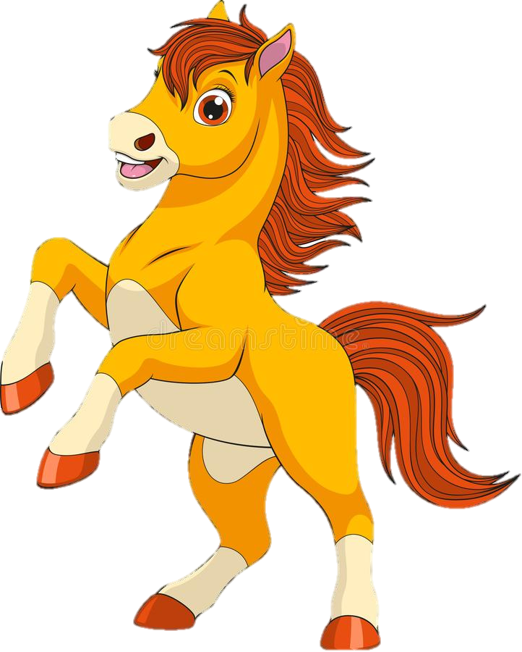
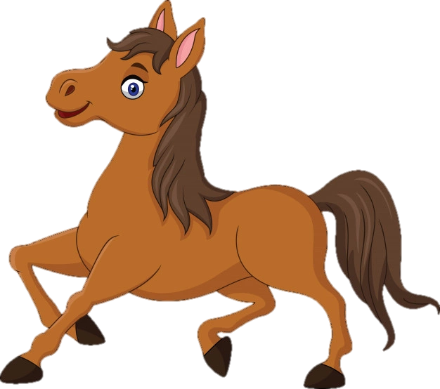
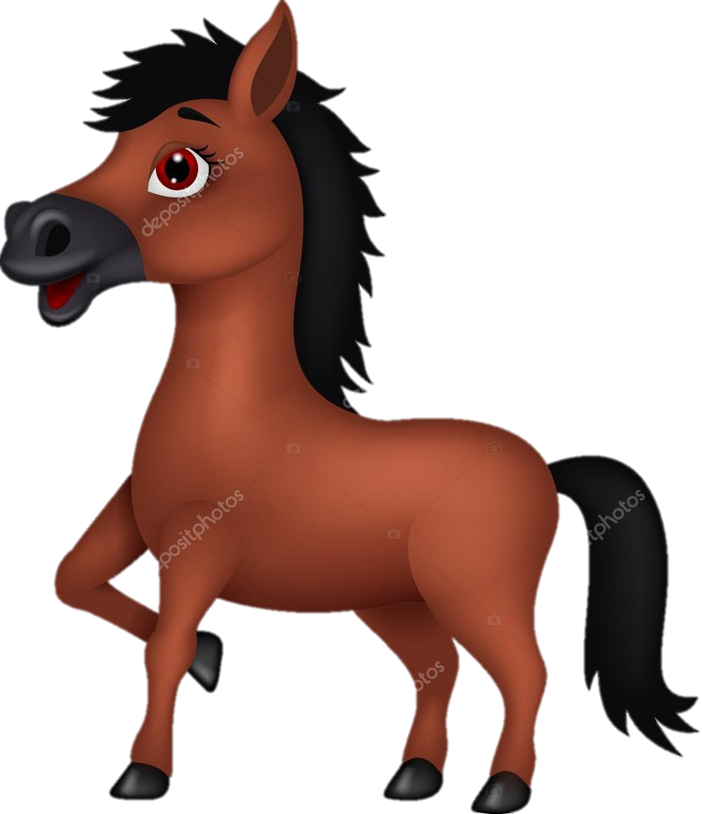
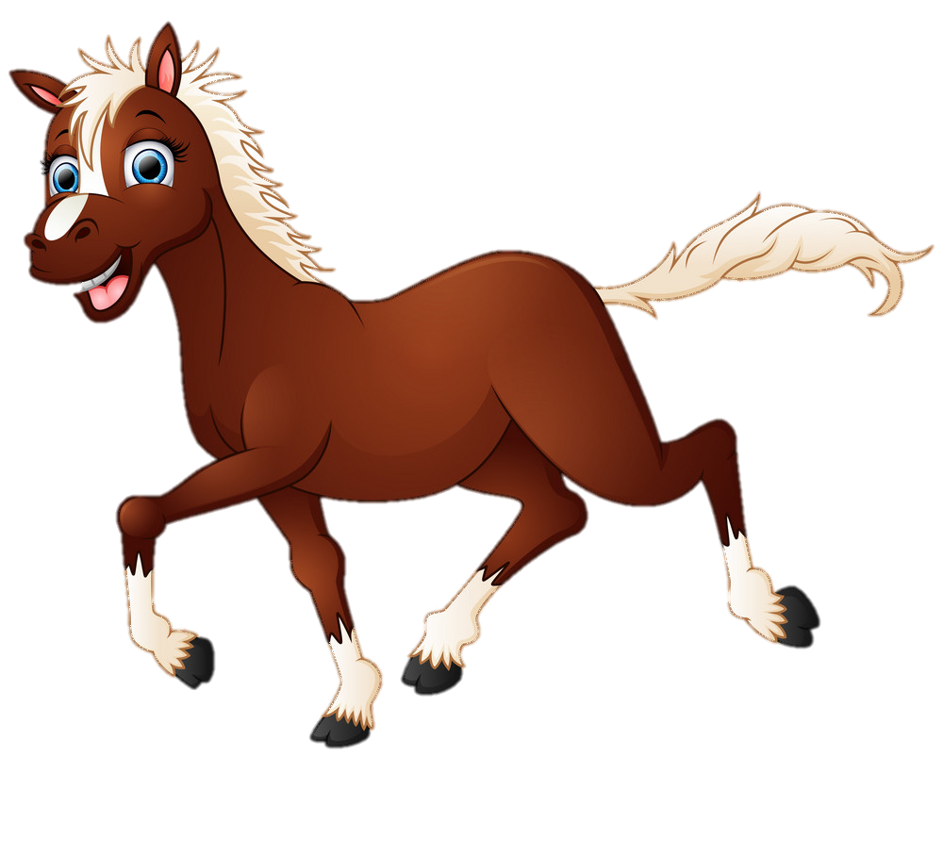
Муниципальное бюджетное дошкольное образовательное учреждение
детский сад «Олененок»
Занятие по физической культуре для детей средней группы
«Лошадки»
Подготовила:
Инструктор по физической культуре
Быкова Э.В.

Slide 2
Задачи
Повторить ходьбу и бег между предметами, не задевая их;
ползание по гимнастической скамейке на четвереньках;
развивать ловкость в упражнениях с мячом.

Slide 3
1 часть
ходьба в колонне по одному «змейкой», между предметами;
ходьба с перешагиванием через шнуры;
бег врассыпную.

Slide 4
Общеразвивающие упражнения
с косичкой
1. И. п. - стойка ноги на ширине ступни, косичка хватом за середину вниз. Косичку вынести вперед, вверх, вперед, вернуться в исходное положение (5-6 раз).

Slide 5
Общеразвивающие упражнения
с косичкой
2. И. п. - стойка ноги на ширине ступни, косичка вниз. Присесть, косичку вынести вперед, подняться, вернуться в исходное положение (4-5 раз).

Slide 6
Общеразвивающие упражнения
с косичкой
3. И. п. -лежа на спине, косичка в прямых руках за головой (рис. 10). Поднять прямую ногу, коснуться носка правой (левой) ноги, опустить ногу, вернуться в исходное положение (5-6 раз).

Slide 7
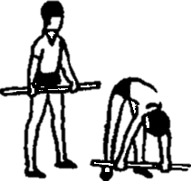
Общеразвивающие упражнения
с косичкой
4. И. п. - сидя, ноги врозь, косичка на коленях. Поднять косичку вверх; наклон вперед, коснуться пола между носков ног, выпрямиться, вернуться в исходное положение (4-5 раз).

Slide 8
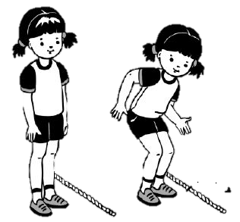
Общеразвивающие упражнения
с косичкой
5. И. п. - стойка ноги слегка расставлены, руки вдоль туловища, косичка на полу перед ногами. Прыжки через косичку на двух ногах.

Slide 9
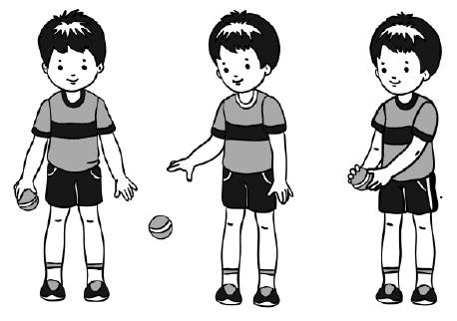
Основные виды движений.
1. Отбивание мяча о пол (1-12 раз).

Slide 10
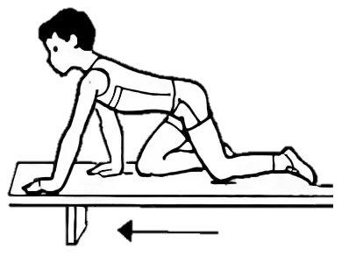
Основные виды движений.
2. Ползание по гимнастической скамейке с опорой на ладони и ступни (2-3 раза).

Slide 11
Подвижная игра «Лошадки»
Дети на палочках – «лошадках» скачут по территории участка. Затем ставят «лошадок» в «конюшню», поят, чешут (имитация, выводят на улицу: «лошадки» «едят травку». Затем дети вновь садятся на них и скачут то медленно, то ускоряя шаг. По желанию детей игра повторяется 3-4 раза.

